Slide 1
Информационная система УЧЕТ ПАЦИЕНТОВ В ПОЛИКЛИНИКЕ

Slide 2

О стоматологической поликлинике в двух словах

Slide 3



Назначение системы и её функции

Slide 4
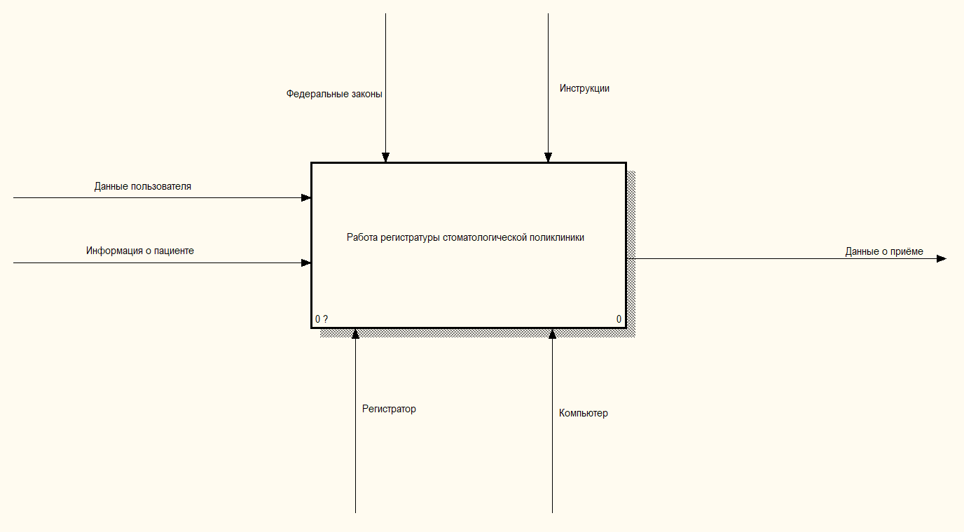
IDEFO диаграмма

Slide 5
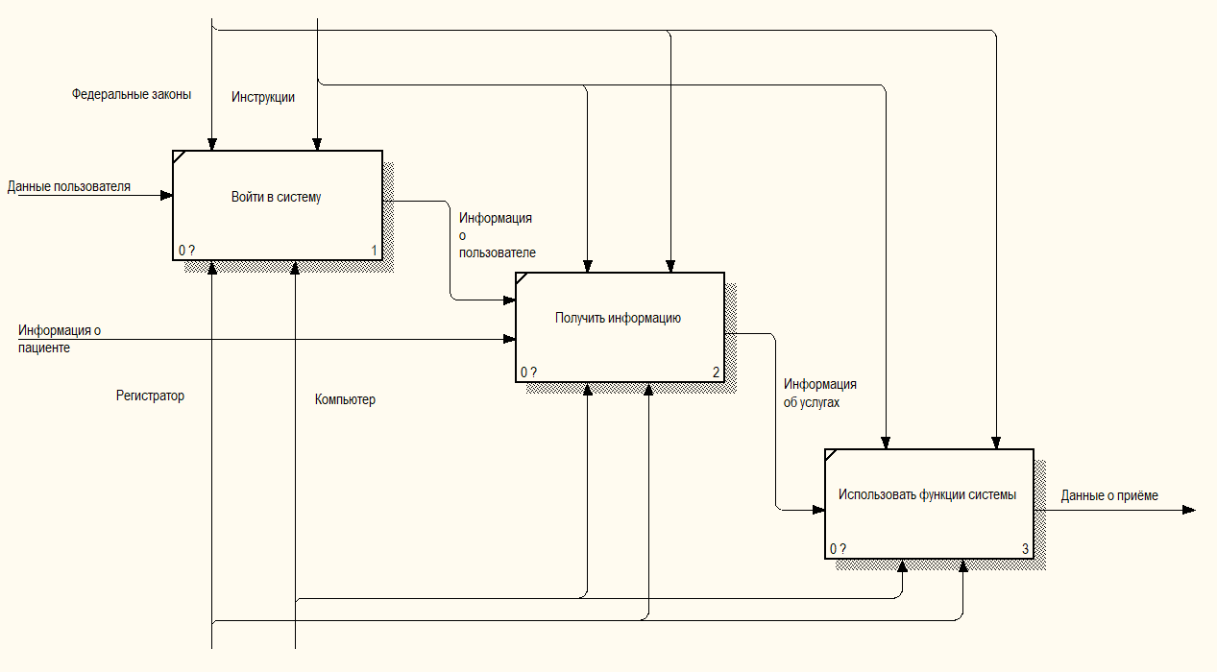
IDEFO диаграмма

Slide 6
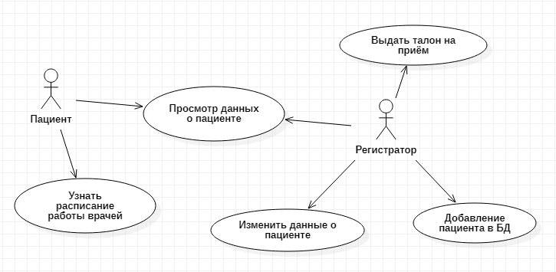
Диаграмма прецендентов UML

Slide 7
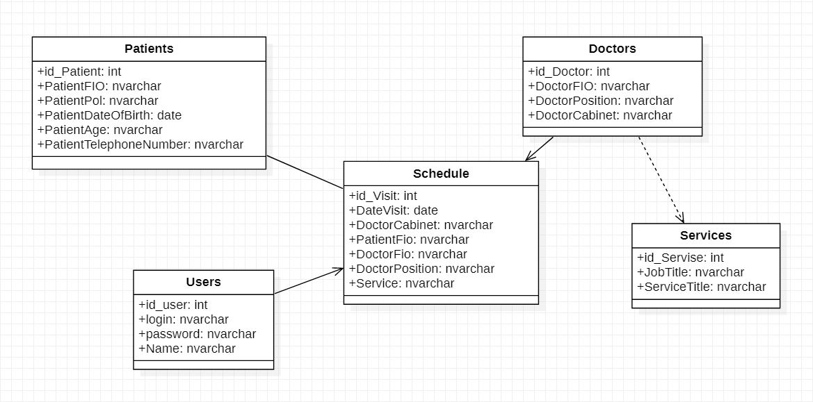
Диаграмма классов UML

Slide 8
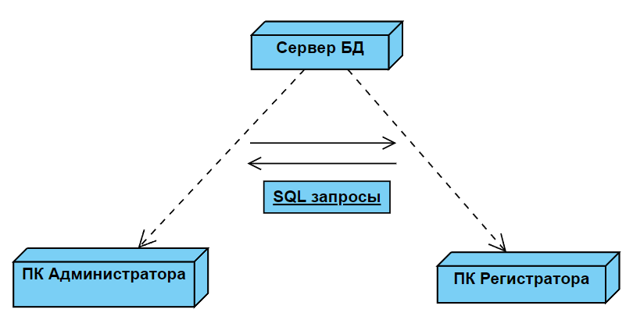
Диаграмма размещения UML

Slide 9
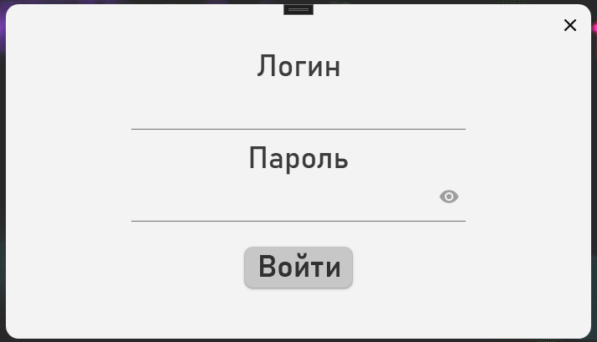
Окно авторизации

Slide 10
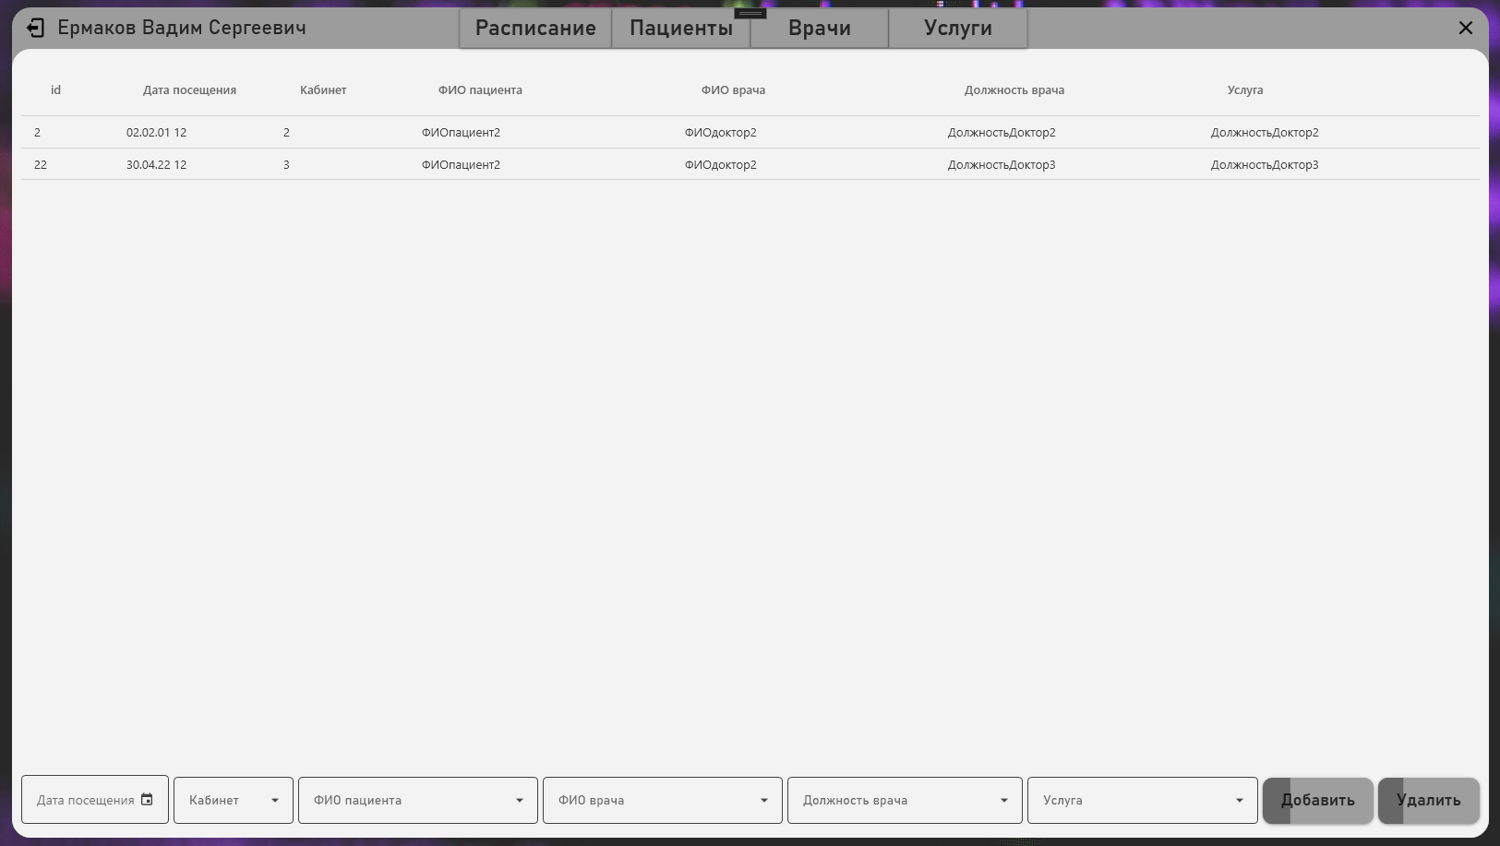
Основное окно

Slide 11
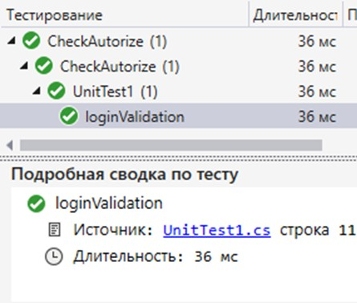
Тестирование программного обеспечения

